Slide 1
Testiranje softvera
V7 - E2E testiranje, Selenium

Slide 2
E2E Testiranje
End-to-End testiranje je metodologija koja se koristi u životnom ciklusu
razvoja softvera kako bi se testirale funkcionalnosti i performanse
aplikacije u okolnostima koje su što sličnije produkcionim
Cilj je simulirati korisnički scenario korišćenja aplikacije od početka do kraja
Pored toga što se validira rad sistema koji se testira, potrebno je osigurati i da svi podsistemi u okviru aplikacije funkcionišu ispravno (softver, hardver, mreža, baze podataka itd.)

Slide 3
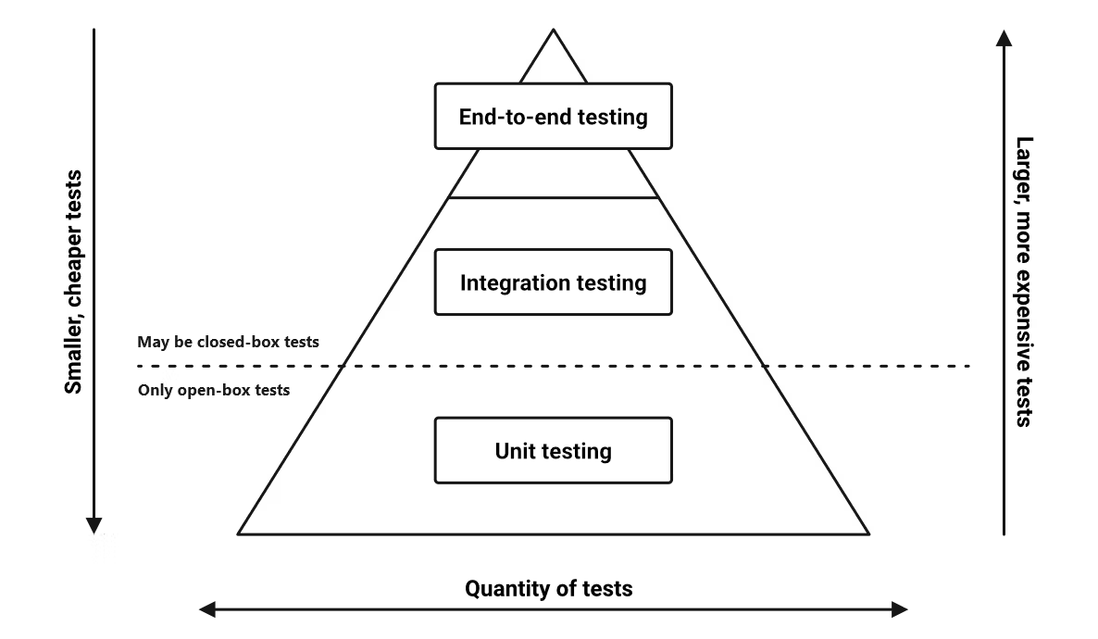
Google often suggests a
70/20/10 split: 70% unit tests,
20% integration tests, and
10% end-to-end tests.
shape.

Slide 4
Kako pisati E2E testove?
Kada je reč o dizajniranju i pisanju E2E testova, treba voditi računa o 3 stvari:
  Kreiranju korisničkih funkcija
  Kreiranju uslova
  Kreiranju test slučajeva

Slide 5
Kako pisati E2E testove?
Kreiranje korisničkih funkcija (user functions) obuhvata sledeće korake:
  Navođenje svih funkcionalnosti unutar sistema i povezanih podsistema
  Navođenje ulaznih podataka za svaku od funkcionalnosti, akcija unutar njih, kao i izlaza
  Uočavanje veza između korisničkih funkcija
  Određivanje da li je funkcija nezavisna ili zavisna od ostatka sistema

Slide 6
Kako pisati E2E testove?
Primer scenarija: logovanje na korisnički nalog unutar sistema banke, prebacivanje novca na račun unutar neke druge banke
  Logovanje na sistem banke
  Provera trenutnog stanja na računu
  Prenos novca na račun druge banke
  Provera stanja na računu nakon transakcije
  Izlaz iz aplikacije

Slide 7
Kako pisati E2E testove?
Kreiranje uslova na osnovu korisničkih funkcija obuhvata sledeće korake:
  Kreiranje skupa uslova za svaku od definisanih korisničkih funkcija
  Definisanje sekvenci, vremenski i datumskih odrednica za svaki uslov

Slide 8
Kako pisati E2E testove?
Primer scenarija: logovanje na korisnički nalog unutar sistema banke, prebacivanje novca na račun unutar neke druge banke:
  Login stranica:
    Nevalidni kredencijali
    Validni kredencijali
    Provera “snage” lozinke
    Provera poruka o greškama
  Stranica sa stanjem na računu:
    Pokušaj slanja na neispravan račun
    Provera poruka o grešci ukoliko je iznos za transfer
    veći od trenutnog stanja na računu

Slide 9
Kako pisati E2E testove?
Kreiranje test slučajeva vrši se izvođenjem test scenarija korišćenjem različitih uslova

Slide 10
Razlike u odnosu na druge vidove testiranja
Razlike između E2E i ostalih načina testiranja:
  Kod jediničnog ili integracionog testiranja testing framework igra ulogu softvera koji pokreće kod koji se testira. Testing framework poziva funkcije koje se testiraju i čeka završetak njihovog izvršavanja. Framework je svestan koda koji se testira.
  Kod E2E testiranja testing framework igra ulogu korisnika koji vrši interakciju sa softverom (klik na ekran, unos teksta, čekanje promene na ekranu)

Slide 11
Prednosti E2E testiranja
Izvršeno E2E testiranje doprinosi spremnosti softvera za fazu produkcije i smanjuje rizik od naknadnih grešaka
Proces je od ključnog značaja iz više razloga:
  Potvrđuje “zdravlje” aplikacije - E2E testiranje validira funkcionisanje softvera na više nivoa (od front-end do back-end nivoa), kao i performanse u različitim okruženjima
  Proširuje pokrivenost testovima - uključivanjem različitih podsistema u proces testiranja efikasno se proširuje pokrivenost testovima i kreiraju se dodatni test slučajevi koji možda prvobitno nisu bili razmotreni
  Otkriva greške i povećava produktivnost aplikacije - u E2E tetsiranju softver se najčešće ispituje nakon svake iteracije, čime se smanjuje mogućnost prelaska greške u produkcionu verziju
  Smanjuje napore i troškove testiranja - sa manjim brojem grešaka i sveobuhvatnim testiranjem svakog koraka, E2E testiranje smanjuje potrebu za ponovnim testovima, a samim tim i smanjenjem troškova

Slide 12
Selenium
Selenium je besplatan, open-source alat
Koristi za automatsko testiranje web aplikacija
Poseduje mogućnost izvršavanja na različitim browser-ima, operativnim sistemima i programskim jezicima
Podržava različite programerske jezike, uključujući Java, Python, JavaScript (kroz Selenium WebDriverJS), C#, Ruby i druge, što omogućava razvoj testova u jeziku koji je najprikladniji za tim ili projekat.

Slide 13
Selenium
Glavne komponente Selenium alata uključuju:
Selenium WebDriver: Ovo je ključna komponenta Selenium-a koja omogućava komunikaciju sa veb pregledačima. WebDriver pruža API za upravljanje veb pregledačima i izvršavanje korisničkih akcija na veb stranicama, kao što su klikovi, unosi teksta i navigacija.
Selenium Grid: Ovo je dodatna komponenta Selenium-a koja omogućava paralelno izvršavanje testova na različitim kombinacijama veb pregledača i operativnih sistema. Selenium Grid se koristi za distribuiranje testova na više uređaja radi ubrzanja procesa testiranja.

Slide 14
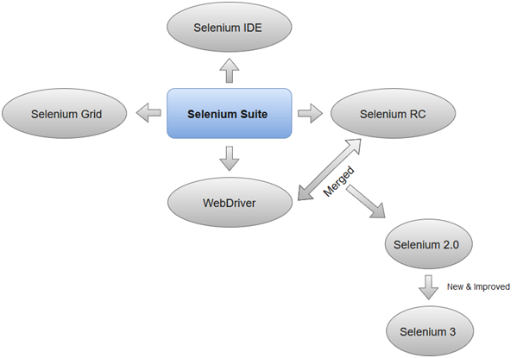

Slide 15
Prednosti Selenium-a
Univerzalnost: Može se koristiti za testiranje veb aplikacija napisanih u različitim tehnologijama, kao što su HTML, JavaScript, PHP, ASP.NET i druge.
Fleksibilnost: Omogućava detaljnu kontrolu nad korisničkim interakcijama i navigacijom na veb stranicama.
Podrška za različite veb petraživače: Selenium podržava većinu popularnih veb pregledača, uključujući Chrome, Firefox, Edge, Safari i Opera.
Paralelno izvršavanje: Selenium Grid omogućava paralelno izvršavanje testova na više uređaja, što može ubrzati proces testiranja.

Slide 16
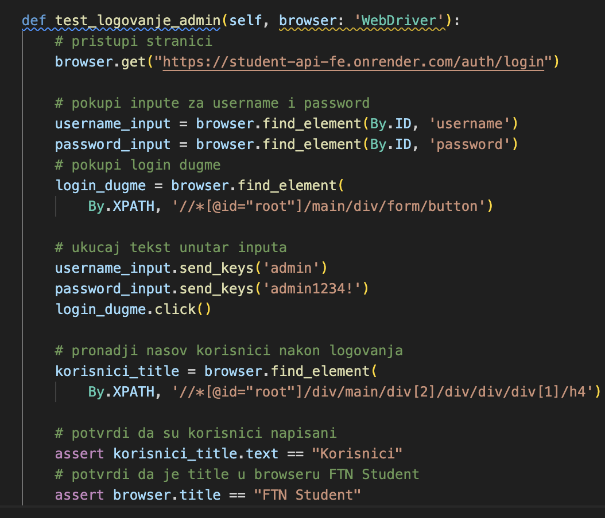
Primer Selenium
testa

Slide 17
Selenium WebDriver
Selenium Web Driver predstavlja jednu od najvažnijih komponenti Selenium Tool Suite-a
Poznatiji je pod nazivom Selenium 2.0
Poseduje ugrađenu podršku za Firefox, dok je za druge browser-e potrebno omogućiti odgovarajuće driver-e
Selenium Web Driver API omogućava komunikaciju između programskog jezika i browser-a
  Java
  .Net
  PHP
  Python
  Perl
  Ruby

Slide 18
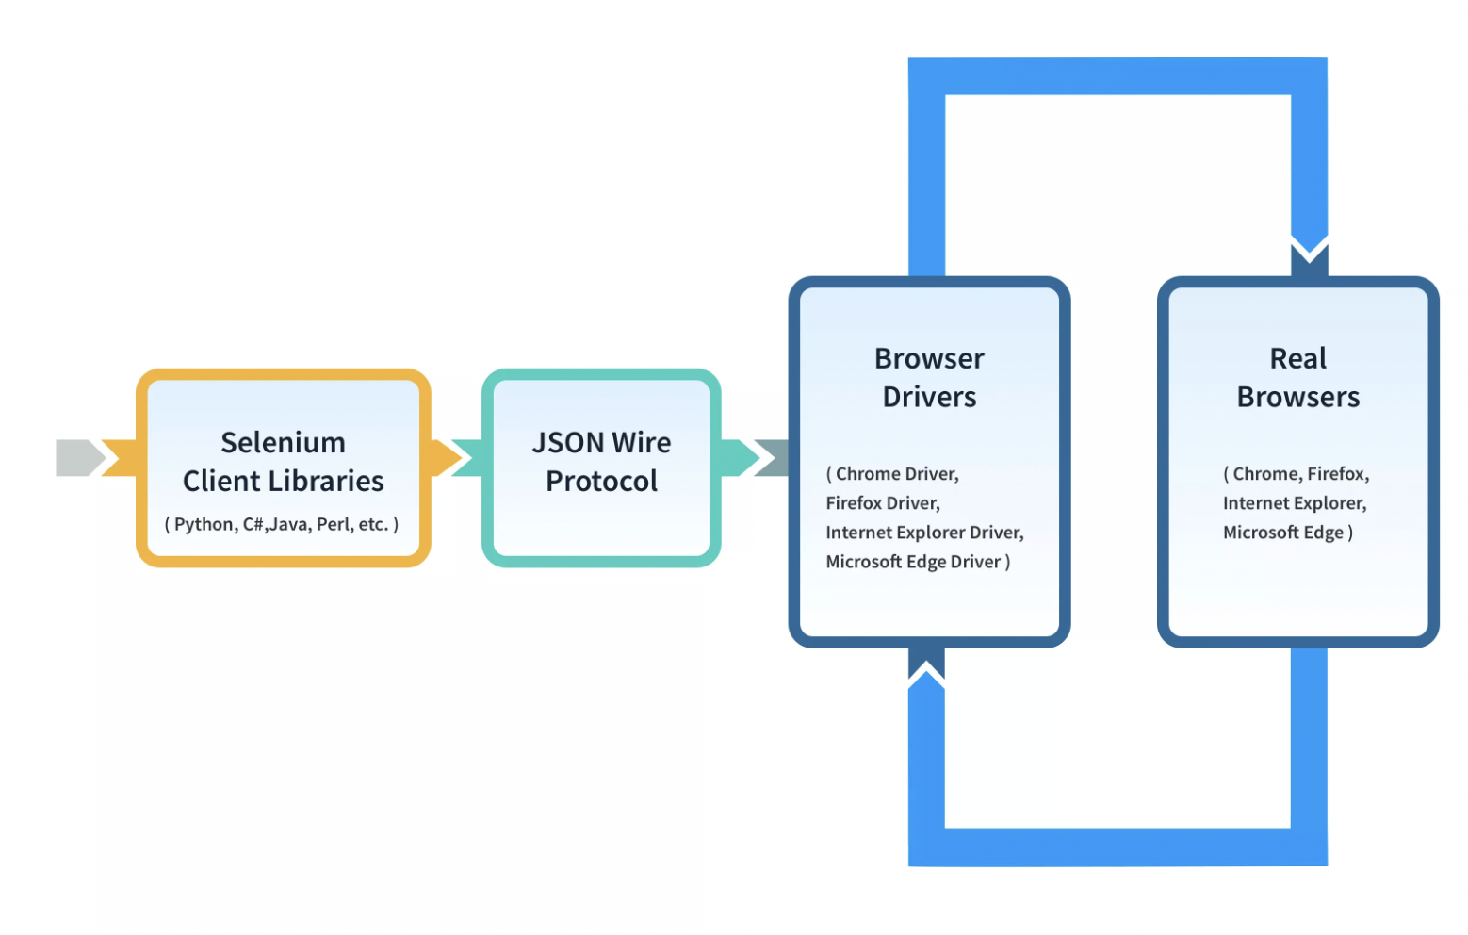
Webdriver arhitektura
Driver prima poruke u
JSON-u I prosleđuje ih
konkretnom browser-u
JavaScript Object
Notation. Prebacuje
informacije do browser-a
putem HTTP protokola.
Podrška za različite
programske jezike unutar
Seleniuma. Jednom kada
se pokrenuti test
slučajevi, Selenium kod
biva transformisan u
JSON

Slide 19
Osnovne karakteristike
Osnovne karakteristike Selenium Web Driver-a:
  Omogućava podršku za različite web browser-e
    Chrome, Firefox, Opera, Safari, Internet Explorer…
  Omogućava podršku za različite programske jezike
    Windows, Mac, Linux, Unix…
  Brzina (obraća se direktno browser-u)
  Jednostavne komande

Slide 20
Instalacija Selenium
Za rad sa Selenium-om u Python-u neophodno je instalirati dva paketa
  pip install selenium
  pip install chromedriver-autoinstaller
U vežbama Selenium koristimo zajedno u kombinaciji sa pytestom.
Pytest i neophodne informacije za njegovu instalaciju se nalaze u V4 prezentaciji

Slide 21
Komande
Komanda | Opis
browser.get(“URL”) | To navigate to an application page
element.send_keys(“Text”) | To send text into input box
element.clear() | Remove text from input box
select.deselect_all() | Deselect all OPTIONs from the first SELECT on the page.
select.select_by_visible_text(“Some text”) | Select the OPTION with the input specified by the user.
browser.switch_to.window(“Window name”) | Move the focus from one window to another.
browser.switch_to.frame(“Frame name”) | Swing from frame to frame.
browser.switch_to.alert | Helps in handling alerts.
browser.forward() | To navigate forward.
browser.back() | To navigate back.
browser.close() | Closes the current browser associated with the driver.

Slide 22
Komanda | Opis
browser.quit() | Quits the driver and closes all the associated window of that driver.
browser.refresh() | Refreshes the current page.
browser.find_element(selector_type, value) | Find ONE element by selector_type(ID, NAME, XPATH, LINK_TEXT, PARTIAL_LINK_TEXT, TAG_NAME, CLASS_NAME, CSS_SELECOR), second parameter is value of specific selector.
browser.find_elements(selector_type, value) | Find LIST of elements by selector_type(ID, NAME, XPATH, LINK_TEXT, PARTIAL_LINK_TEXT, TAG_NAME, CLASS_NAME, CSS_SELECOR), second parameter is value of specific selector.

Slide 23
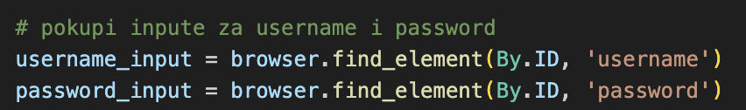
Lokatori
Jedna od najvažnijih stvari u korišćenju WebDriver-a je pronalaženje elemenata na stranici
  Koriste se metode od
    find_element
    Find_elements
Ispod se nalazi primer korišćenja lokatora

Slide 24
U datom primeru koristi se metoda od instance WebDrivera (browser promenljiva)
  find_element - koja prima 2 argumenta
    tip selektora koji se koristi (By.ID)
    vrednost selektora (“username”, “pasword”)
  Povratna vrednost ove metode je WebElement
  Ukoliko se ne pronađe element funkcija baca NoSuchElementException
By klasa nudi veliki broj lokatora (sledeći slajd su neki od njih)

Slide 25
Lokatori
Lokator | Opis
By.ID | Pronalazi element na osnovu njegovog ID atributa.
By.NAME | Pronalazi element na osnovu njegovog NAME atributa.
By.XPATH | Pronalazi element na osnovu XPath izraza.
By.LINK_TEXT | Pronalazi hyperlink element na osnovu teksta linka (celog teksta).
By.PARTIAL_LINK_TEXT | Pronalazi hyperlink element na osnovu delimičnog teksta linka.
By.TAG_NAME | Pronalazi elemente na osnovu njihove HTML oznake (tag).
By.CLASS_NAME | Pronalazi elemente na osnovu njihove CSS klase.
By.CSS_SELECTOR | Pronalazi elemente na osnovu CSS selektora.

Slide 26
Lokatori (primeri)
Lociranje na osnovu ID-a
  <a id="change-password" class="btn" href="#">Forgotten Password</a> - HTML
  element = browser.find_element(By.ID, "change-password") - Python
Lociranje na osnovu NAME atributa
  <input class="form-control" name="email" type="text" placeholder="Email" /> - HTML
  element = browser.find_element(By.NAME, "email") - Python
Lociranje na osnovu HTML taga
  <h1>Welcome to SDET World!</h1> - HTML
  element = browser.find_element(By.TAG, "h1") - Python

Slide 27
Lokatori
Lociranje na osnovu CSS selektora
  <a id="change-password" class="btn" href="./some-link">Forgotten Password</a> - HTML
  element = browser.find_element(By.CSS_SELECTOR, "#change-password")
Lociranje na osnovu XPath-a
  <a id="change-password" href="#">Change Password</a> - HTML
  element = browser.find_element(By.XPATH, "//a[@id='change-password']") - Python
Lociranje na osnovu klase
  <a id="change-password" class="btn" href="./some-link">Forgotten Password</a> - HTML
  element = browser.find_element(By.CLASS_NAME, "btn") - Python

Slide 28
Lokatori
Lociranje na osnovu teksta linka
  <a id="change-password" class="btn" href="./some-link">Forgotten Password</a> - HTML
  element = browser.find_element(By.LINK_TEXT, "Forgotten Password")
Lociranje na osnovu delimičnog teksta linka
  <a id="change-password" class="btn" href="./some-link">Forgotten Password</a> - HTML
  element = browser.find_element(By.LINK_TEXT, "Forgotten ") - Python

Slide 29
Lokatori (hint)!
Ukoliko želimo da pronađemo element koji sadrži specifičan tekst a pritom da taj element ne mora da bude link:
  Koristiti By.XPATH lokator
  Kao argument proslediti string "//*[text()='uneti_tekst_koji_vam_treba']"
Primer
  Pronađi element koji u sebi sadrži tekst root@root.com
    element = browser.find_element(By.XPATH, "//*[text()='root@root.com']") - Python

Slide 30
Kako da pronađem selektore?
Prvo pogledati da li postoje atributi za selektovanje koji su navedeni iznad poput ID, Klase, name …
Ovo možemo postići tako što ćemo inspect aplikaciju unutar web pretraživača
Na sledećim slajdovima se nalaze koraci kako da se inspect web aplikacija

Slide 31
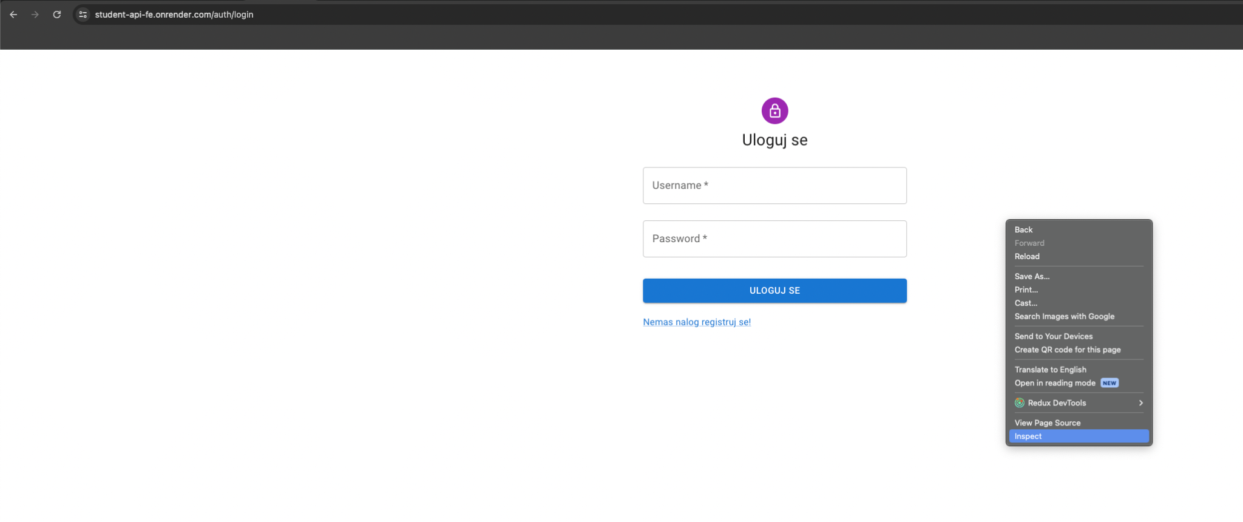
Inspect

Slide 32
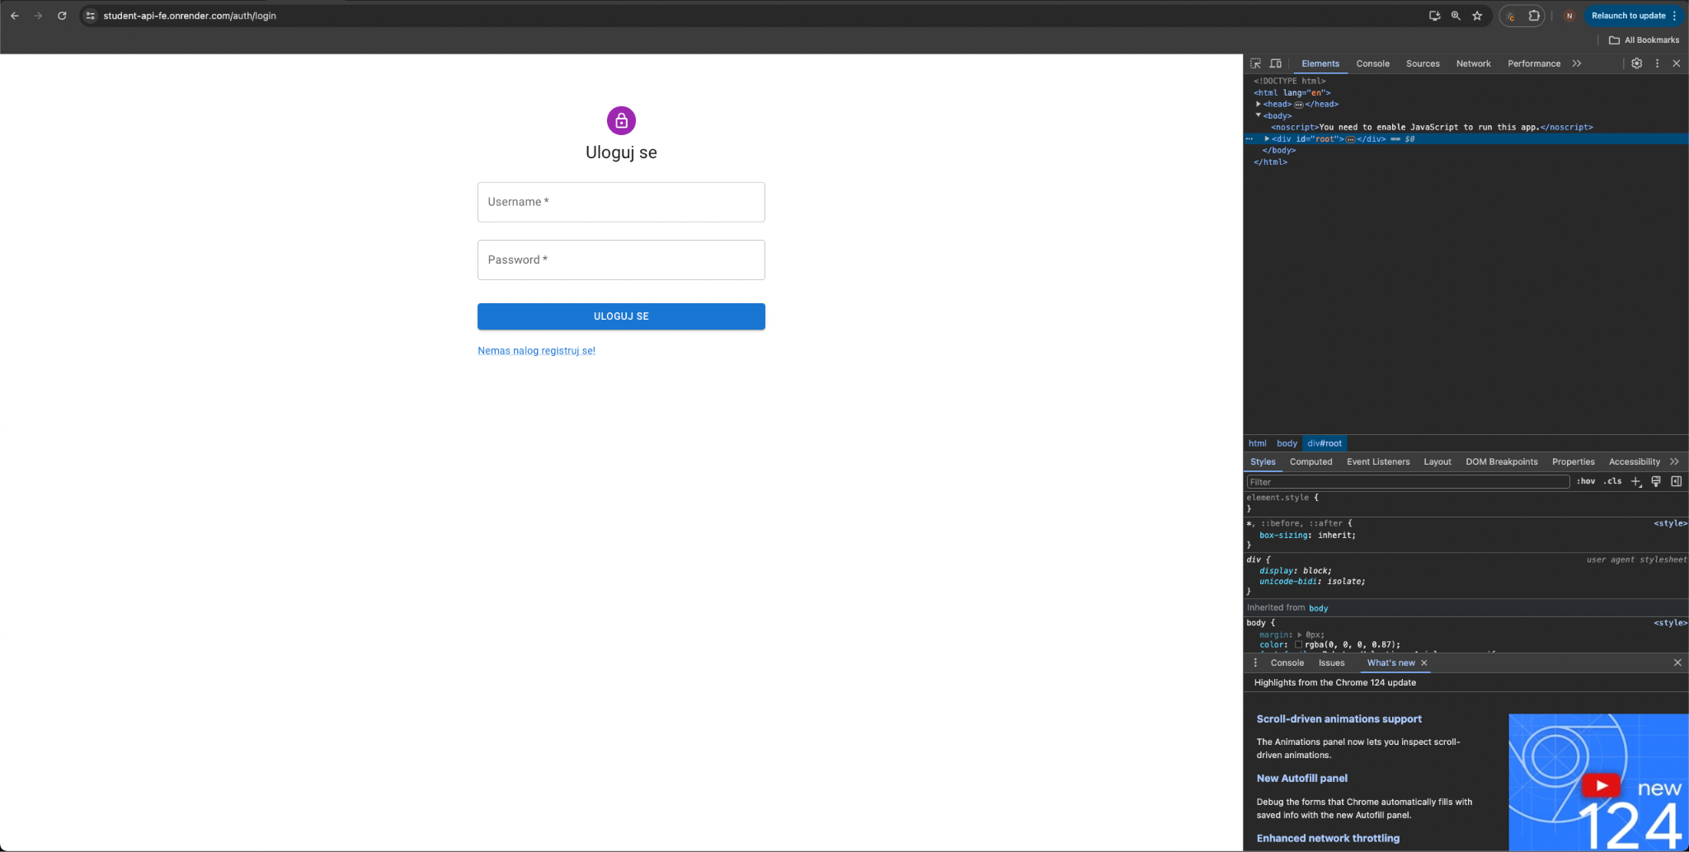
Inspect - 2 korak

Slide 33
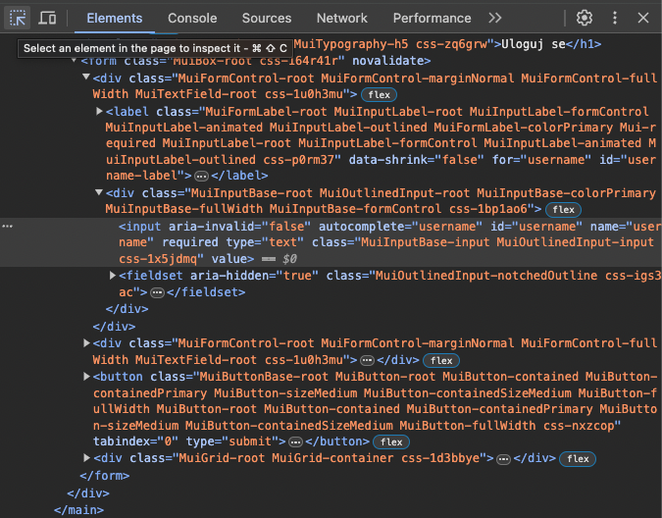
Inspect - 3 korak
Kliknuti na inspect dugme
U gornjem levom uglu
da odaberemo element
koji želimo da istražimo

Slide 34
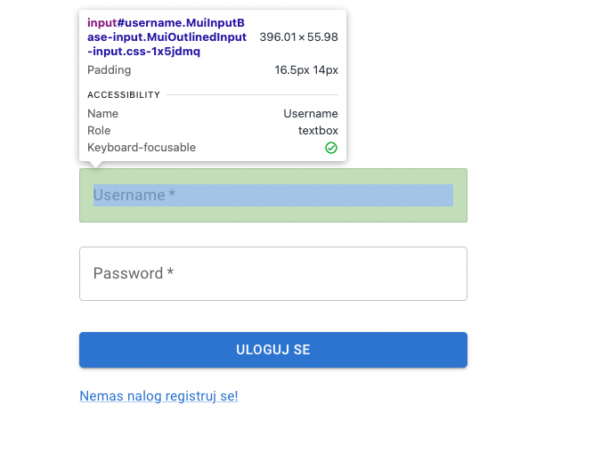
Inspect - korak 4
Kliknuti na element
koji smo odabrali

Slide 35
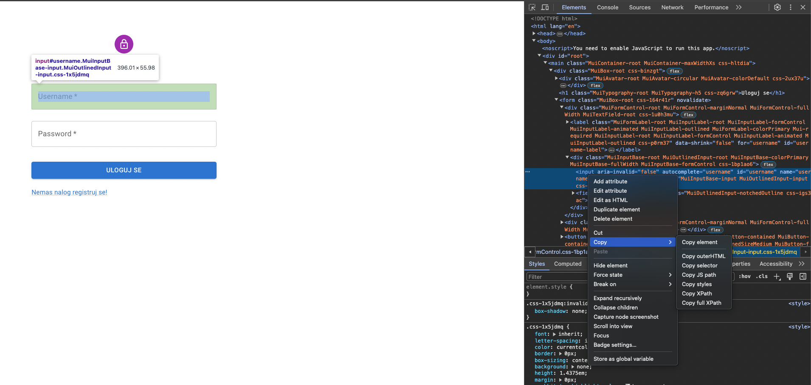
Korak 5 - nakon klika elementa

Slide 36
Korak 5
Nakon klika elementa unutar inspektora zadati element će se istaknuti
  desnim klikom na taj element pruža nam se opcija da kopiramo različite selektore za element uz pomoć kojih ćemo moći da selektrujemo element unutar testova

Slide 37
Interakcija
Selenium WebDriver nam omogućava direktnu interakciju sa elementima HTML stranice
  Text Box Interaction
  Radio Button Selection
  Drop Down Item Selection
  Check Box Selection
  Drag & Drop
  Keyboard Actions
  Mouse Actions

Slide 38
Keyboard i mouse interakcija
Postoje određene metode koje se pozivaju nad pronađenim elementom za keyboard i mouse interakciju.
Za složenije interakcije koristi se klasa ActionChains
Akcija | Opis
element.send_keys(“neki tekst”) | Simulira unošenje teksta ili kombinaciju tastera u aktivni element.
element.click() | Simulira klik na element

